Slide 1
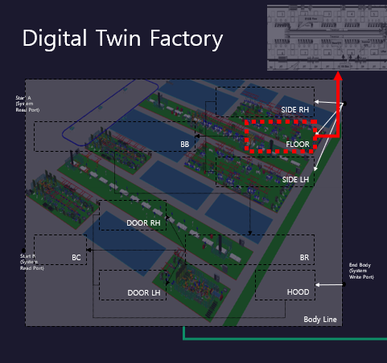
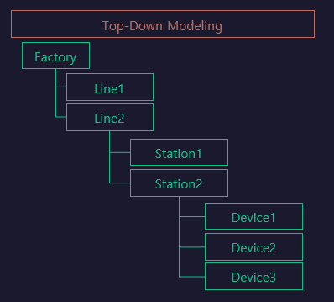
Factory

Slide 2
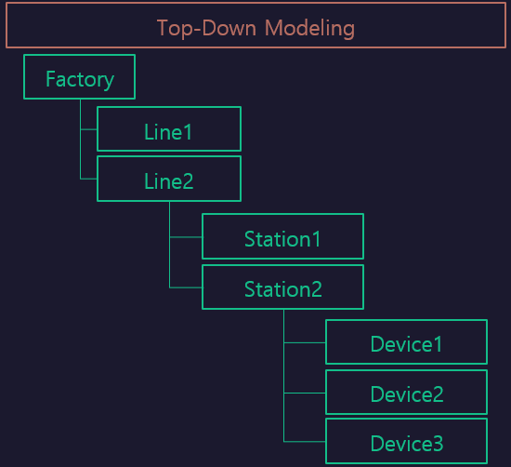

FactoryFlow
Line1_Work
Line2_Work
Sub/Line
[Line1]
Line1 $Func1
Line2 $Func1
Sub/Line
[Line2]
Line1_RESET
Line1 $Func2
Loading Name $ Api
시스템 Interface 는 ’$‘ 기호로 호출한다.

